Slide 1
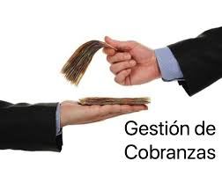
Workshops Oracle PL/SQL
Integrantes:
Mónica Huertas
Oscar Zúñiga
Hernán Cama
Caso:

Slide 2
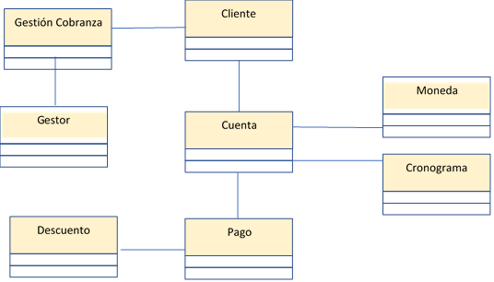
Caso: Gestión de Cobranzas
El presente caso consiste en desarrollar un sistema que permita realizar un adecuado registro y control de las actividades llevadas a cabo durante el proceso de Gestión de Cobranzas de un Banco, cuya aplicación permita obtener un sistema de información que administre la cartera de clientes deudores de forma adecuada y así gestionar de la forma más eficiente los recursos a fin de brindar soporte a las actividades llevadas a cabo a lo largo del proceso.
Para ello se requieren las siguientes tablas:
Cliente
Cuenta
Moneda
Cronograma
Pago
Descuento
Gestor
Gestión_Cobranza

Slide 3
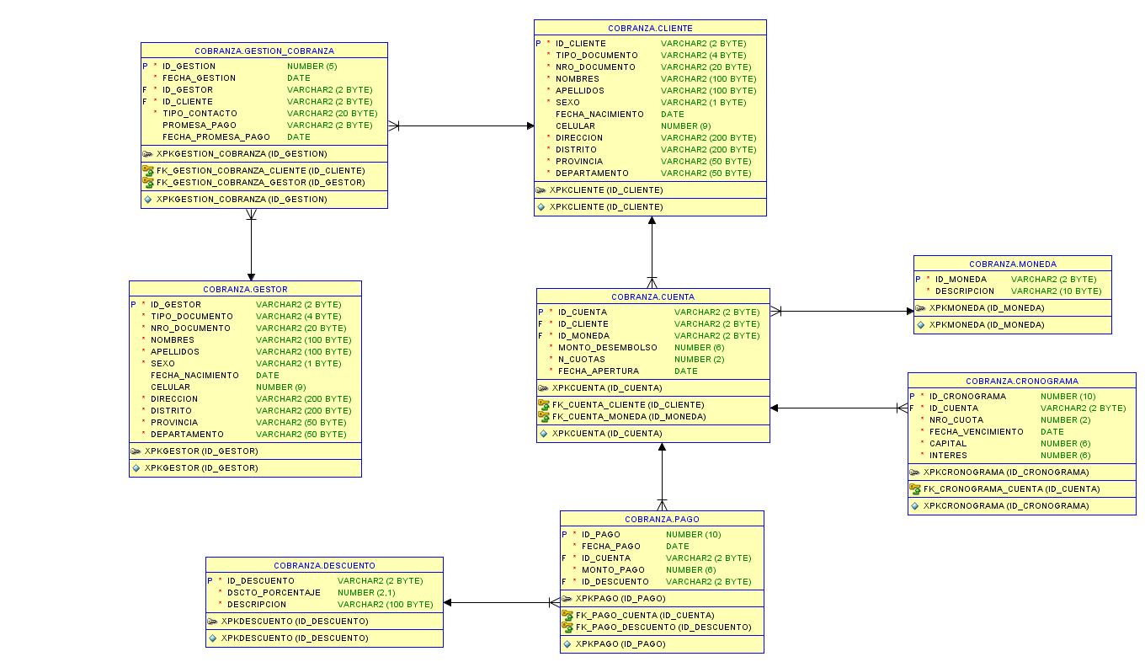
Modelamiento Gestión de Cobranzas

Slide 4
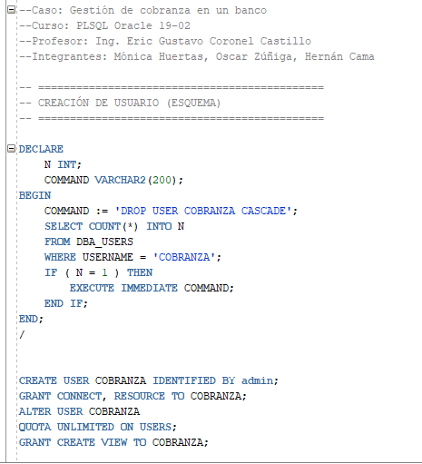
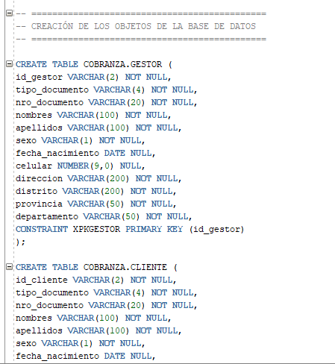
SCRIPT DE CREACION DEL ESQUEMA

Slide 5
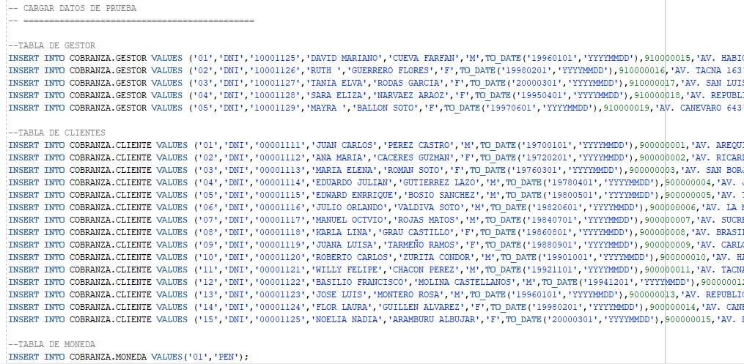
SCRIPT DE CARGA DE DATOS

Slide 6
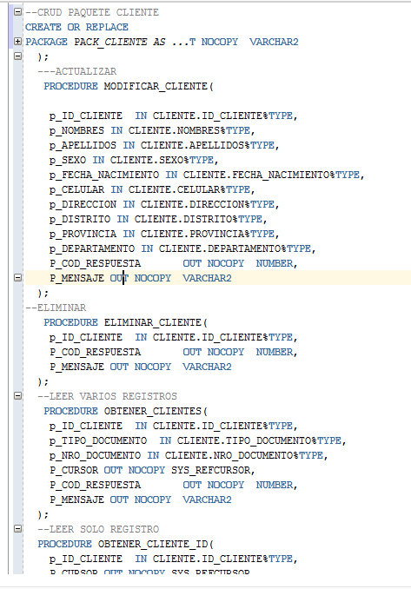
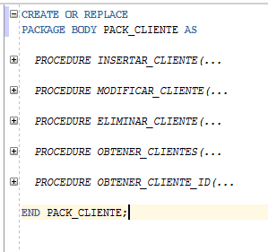
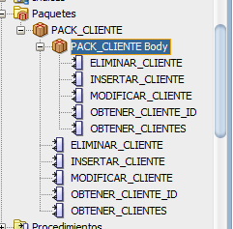
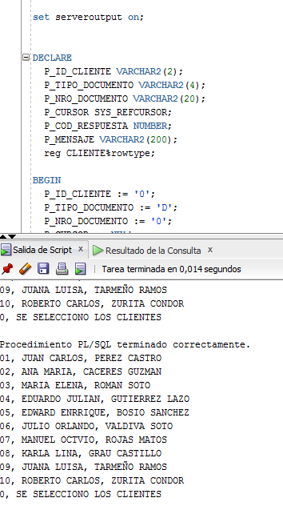

PROGRAMAR UN PAQUETE DE UN CRUD

Slide 7
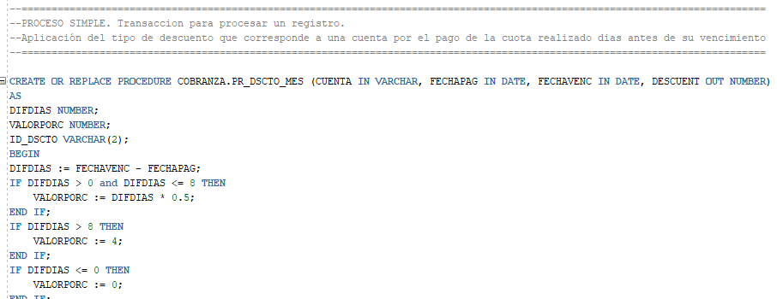
PROGRAMAR UN PROCESO SIMPLE

Slide 8
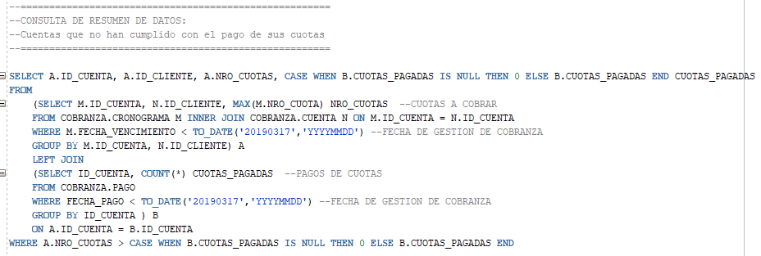
SCRIPT DE CONSULTA DE RESUMEN DE DATOS

Slide 9
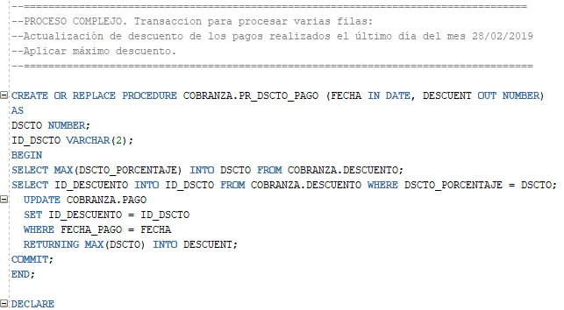
PROGRAMAR UN PROCESO COMPLEJO

Slide 10


